Slide 1
Trumposios maisto tiekimo grandinės: būti ar nebūti.
Kęstutis Kazulis
Viešųjų pirkimų tarnybos vyriausiasis patarėjas

Slide 2
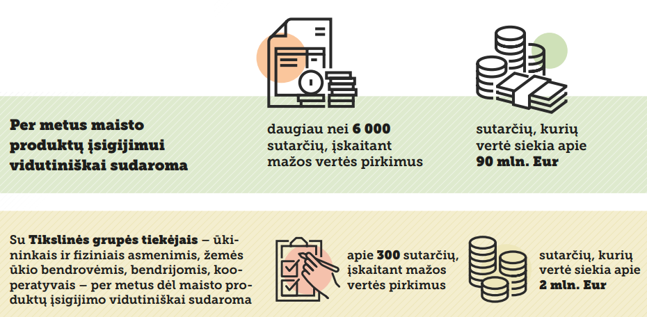
Maisto produktų pirkimų bendra apimtis
Notes:
Per metus sudaroma daugiau nei 6 000 maisto produktų pirkimo sutarčių,
kurių vertė siekia apie 90 mln. Eur.
Tikslinės grupės tiekėjams - bendrijoms, kooperatyvams, ūkininkams, fiziniams asmenims, žemės ūkio bendrovėms - atitenka tik labai nedidelė maisto produktų rinkos dalis –
apie 5 proc. sudarytų sutarčių pagal skaičių ir apie 2 proc. pagal vertę.

Slide 3
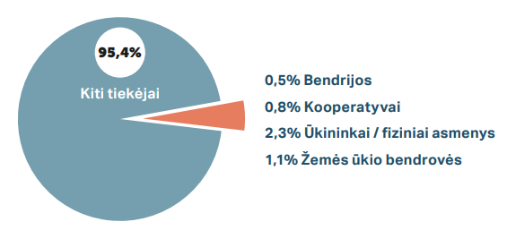
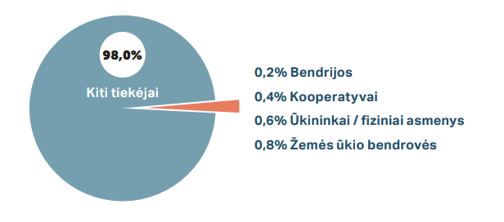
Tikslinės grupės tiekėjų sudarytų sutarčių apimtis pagal jų tipus
Notes:
Pagal sudarytų sutarčių skaičių iš Tikslinės grupės tiekėjų sutartys dažniausiai buvo sudarytos su Ūkininkais ir fiziniais asmenimis (2,3 proc. visų maisto produktų sutarčių), pagal sudarytų sutarčių vertę – su Žemės ūkio bendrovėmis (tik 0,8 proc. visų maisto produktų sutarčių vertės).

Slide 4
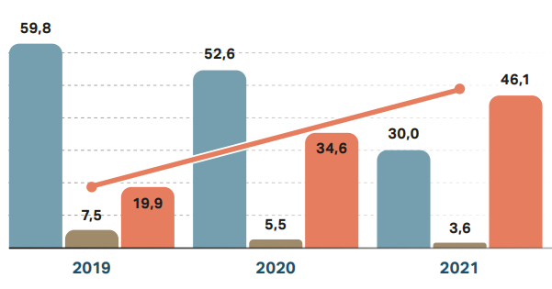
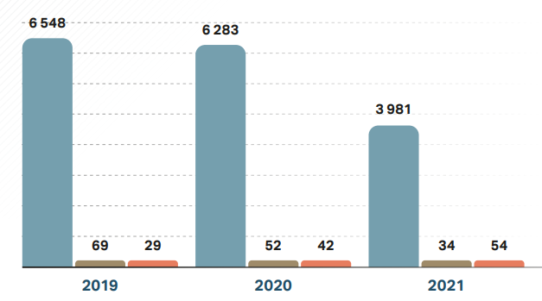
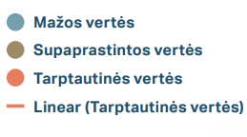
Maisto produktų sutarčių pasiskirstymas pagal jų verčių ribas
Notes:
Siekiant paanalizuoti, kokių verčių sutartys sudaromos dažniausiai ir kaip jos pasiskirsto pagal tiekėjų tipus, maisto produktų pirkimų sutartys buvo priskirtos verčių intervalams, atsižvelgiant į viešųjų pirkimų nuostatomis nustatytas verčių ribas, taikomas mažos vertės bei direktyvinės (toliau – tarptautinės) vertės prekių ir paslaugų pirkimams. Verčių intervalai nustatyti apytiksliai, neatsižvelgiant į verčių nustatymo išimtis.
Nustatyta, jog didžioji dauguma – daugiau nei 98 proc. visų sudarytų sutarčių dėl maisto produktų
įsigijimo yra mažos vertės (iki 58 tūkst. Eur be PVM).
Su Tiksline tiekėjų grupe – ūkininkais / fiziniais asmenimis, bendrijomis, kooperatyvais ir žemės ūkio bendrovėmis – 2019–2021 m. laikotarpiu beveik
visos sutartys – 99,5 proc. – taip pat mažos vertės.
Mažos vertės sutarčių vertė sudarė apie 55 proc. bendros 2019–2021 m. sudarytų sutarčių vertės. 2021 m. lyginant su ankstesniais laikotarpiais, stebimas ženklus tarptautinės vertės sutarčių bendros vertės pokytis – nuo 2019 m. didėjo 2,3 karto.

Slide 5
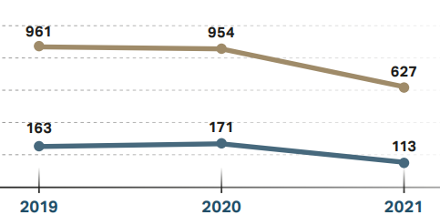
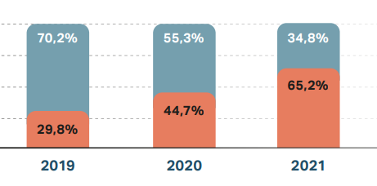
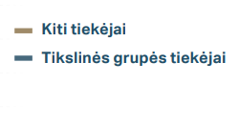
Maisto produktų sutartis sudarę pirkimų vykdytojai
Notes:
Per metus su Tikslinės grupės tiekėjais maisto produktų pirkimų sutartis sudaro 15 proc. pirkimų vykdytojų (nuo visų maisto produktų sutartis sudariusių pirkimų vykdytojų).
10 didžiausių pirkimų vykdytojų sudarytų sutarčių vertės dalis 2019–2021 m. augo nuo 30 iki 65 proc. visų maisto produktų pirkimų sutarčių vertės

Slide 6
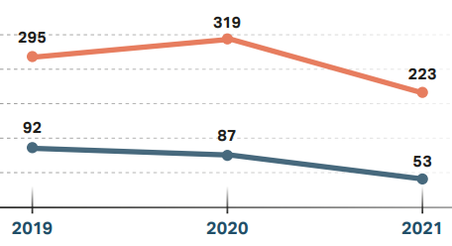
Maisto produktų sutartis sudarę tiekėjai
Notes:
Analizuojant, kaip 2019–2021 m. keitėsi tiekėjų, su kuriais sudarytos sutartys dėl maisto produktų įsigijimo, skaičius, pastebima tiekėjų skaičiaus mažėjimo tendencija. Tai galima paaiškinti centralizacijos masto didėjimu, pirkimų stambėjimu.

Slide 7
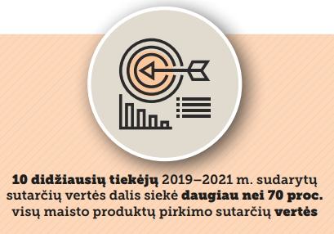
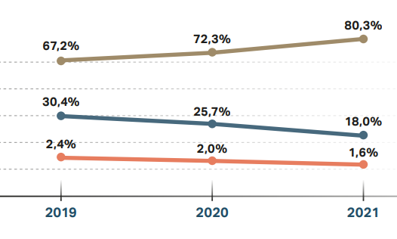
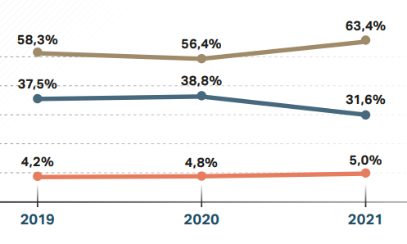
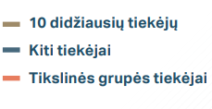
10 didžiausių maisto produktų tiekėjų
Notes:
2019–2021 m. laikotarpiu konkurencinėje aplinkoje esminių pokyčių nėra.
10 didžiausių tiekėjų pagal sudarytų sutarčių apimtį sutartys sudarė didžiąją maisto produktų pirkimo sutarčių dalį – pagal skaičių apie 60 proc., o pagal vertę – apie 70 proc. visų sudarytų sutarčių. Iš jų – apie 50 proc. sutarčių vertės ir apie 40 proc. sutarčių skaičiaus sudaryta su didelėmis įmonėmis, nors Lietuvos viešuosiuose pirkimuose daugiau nei 80 proc. tiekėjų, su kuriais sudaromos sutartys – smulkaus ir vidutinio verslo įmonės.
Analizuojamuoju laikotarpiu stebimas didžiųjų įmonių įtakos didėjimas: 2021 m., palyginti su 2019 m., didžiųjų tiekėjų sutarčių apimtis pagal vertę augo 13,1 proc., pagal skaičių – 5 proc.
2019–2021 m. maisto produktų pirkimų sutarčių apimtis sudarytų su Tikslinės grupės tiekėjais – bendrijomis, kooperatyvais, ūkininkais, fiziniais asmenimis, žemės ūkio bendrovėmis – beveik nesikeitė: pagal sudarytų sutarčių vertę siekia vos apie 2 proc. visų maisto produktų pirkimų sutarčių vertės, pagal sutarčių skaičių – apie 5 proc.

Slide 8
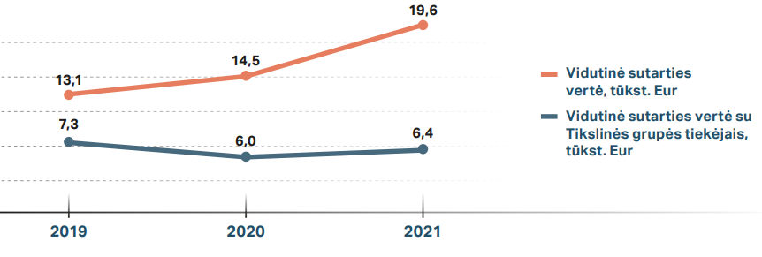
Vidutinė maisto produktų pirkimų sutarties vertė
Notes:
Maisto produktų pirkimai stambėjo – vidutinė sutarties vertė 2019–2021 m. augo nuo 13,1 iki 19,6 tūkst. Eur. Tuo tarpu vidutinė sutarčių, sudarytų su Tikslinės grupės tiekėjais, vertė mažėjo nuo 7,3 iki 6,4 tūkst. Eur.
Tai sietina su trumpesne sutarčių, sudaromų su Tikslinės grupės tiekėjais, trukme – sutartys su regionuose veikiančiais ūkininkais, fiziniais asmenimis, bendrovėmis, kooperatyvais sudaromos mažesnės apimties ir vertės, jų trukmė trumpesnė, lyginant su maisto produktų sutarčių su Kitais tiekėjais, trukmės vidurkiu.

Slide 9
Trumposios maisto tiekimo grandinės: būti ar nebūti? – BŪTI!
Didėja mažos vertės pirkimų riba nuo 58 000 iki 70 000 Eur be PVM;
Neskelbiama apklausa ir neprivalomi pirkimai iš CPO iki 15 000 Eur be PVM
Galima vykdyti neskelbiamos derybos, kai maisto produktai įsigyjami iš trumposios maisto tiekimo grandinės;
Visi pirkimai privalo būti žali.
Kiekvienoje savivaldybėje turi būti užtikrinta, kad savivaldybės kontroliuojamos (valdomos) perkančiosios organizacijos (su išimtimis) pirkimai, kurių sutarties vertė viršija 15 000 Eur – būtų atliekami centralizuotai;
Pirkimų komisijoje (išskyrus mažos vertės pirkimuose) turi būti bent vienas atestuotas narys.

Slide 10
Vidutinės procedūrų trukmės, dažniausiai naudojamuose pirkimo būduose:
Pirkimo būdas | Pirkimo vertė, Eur be PVM | Standartinė trukmė darbo dienomis
1. Pirkimas iš Centrinės perkančiosios organizacijos (CPO) katalogo | Nuo 15 tūkst. | 21
2. Mažos vertės pirkimai:
2.1. Neskelbiama apklausa, sutartis žodžiu | Iki 5 tūkst. | 5
2.2 Neskelbiama apklausa, sutartis raštu | Iki 15 tūkst. | 23
2.3 Skelbiama apklausa | Iki 70 tūkst. (prekės ir paslaugos) Iki 174 tūkst. (darbai) | 47
3. Supaprastinti pirkimai:
3.1. Atviras konkursas | Neviršija tarptautinių pirkimų verčių | 66
3.2. Skelbiamos derybos |  | 98
3.3. Neskelbiamos derybos |  | 32
4. Tarptautiniai pirkimai:
4.1 Atviras konkursas | Metinė pirkimų vertė viršija: prekių ar paslaugų atveju 140 000-431 000 Eur (priklausomai nuo organizacijos tipo) darbų – 5 382 000 Eur | 86
4.2 Skelbiamos derybos |  | 120
4.3 Neskelbiamos derybos |  | 38
Notes:
Kartais tenka išgirsti iš tiekėjų, kad pirkimo procedūros ilgai trunka. Tai, pirkimo procedūros trukmė priklauso nuo konkretaus pirkimo vertės ir pirkimo būdo.
Pavyzdžiui pirkti iš centrinės perkančiosios organizacijos katalogo, perkančioji organizacija privalo kai pirkimo vertė viršija 15 tūkst. Eur. Kaip tiekėjai gali siūlyti savo produkciją CPO kataloge jums papasakos plačiau CPO atstovas. Šiuo atveju pirkimo vertė nebūtinai sutaps su konkretaus užsakymo ar konkrečios sutarties verte, nes pirkimo vertės skaičiuojamos pagal atskirą teisės aktą, ir jas skaičiuoja perkančioji organizacija.
Tai pirkimai iš CPO katalogo vidutiniškai gali užtrukti iki 21 d.d. Standartinė pirkimo procedūrų trukmė skaičiuojama nuo visos būtinos pirkimo inicijavimo informacijos, pateikimo perkančiosios organizacijos viduje, tuomet pačių pirkimo procedūrų vykdymo ir iki pat sutarties pasirašymo momento.
Mažos vertės pirkimai vidutiniškai gali trukti nuo 5 iki 47 d.d. priklausomai nuo to ar vykdoma skelbiama, ar neskelbiama apklausa, arba, ar sutartis bus sudaryta žodžiu ar raštu
Supaprastinti pirkimai vidutiniškai gali užtrukti nuo 32 iki 98 d.d., priklausomai nuo to ar vykdomas skelbiamas ar neskelbiamas supaprastintas pirkimas bei koks pirkimo būdas pasirinktas. Jeigu pvz. pasirinktas atviro konkurso būdas, tai jis įvyksta greičiau nei derybų procedūra, nes vykdant derybas prisideda laikas, kurio metu perkančioji organizacija derasi su kiekvienu tiekėju atskirai.
Panašiai yra ir tarptautinių pirkimų atvejais, priklausomai nuo pirkimo būdo jis gali trukti iki 120 d.d.

Slide 11
Teisinis pagrindas
VIEŠŲJŲ PIRKIMŲ ĮSTATYMO
71 straipsnis. Neskelbiamų derybų sąlygos
6. Supaprastintų pirkimų atvejais neskelbiamų derybų būdu taip pat gali būti perkamos:
18) maisto produktai, kai jie įsigyjami iš trumposios maisto tiekimo grandinės.
PIRKIMŲ, ATLIEKAMŲ VANDENTVARKOS, ENERGETIKOS, TRANSPORTO AR PAŠTO PASLAUGŲ SRITIES PERKANČIŲJŲ SUBJEKTŲ, ĮSTATYMO
79 straipsnis. Neskelbiamų derybų sąlygos
6. Supaprastintų pirkimų atvejais neskelbiamų derybų būdu taip pat gali būti perkami:
12) maisto produktai, kai jie įsigyjami iš trumposios maisto tiekimo grandinės.
Notes:
By opening data we found…:
Increased competition: in suppliers and purchasing bodies amongst themselves: got know-how, don’t want to be behing, wins country
Competence: gain know how in purchasing bodies
Informed society – where the public money spend, whant impact money does, how much it is spend on certain GPP

Slide 12
Viešųjų pirkimų įstatymas:
2 straipsnis 36¹
Trumpoji žemės ūkio ir maisto produktų tiekimo grandinė (toliau – trumpoji maisto tiekimo grandinė) – labai mažai, mažai ir vidutinei įmonei keliamus reikalavimus, nurodytus Lietuvos Respublikos smulkiojo ir vidutinio verslo plėtros įstatyme, atitinkančio žemės ūkio veiklos subjekto (arba jų grupės) ar jo narių pagamintų ir (arba) perdirbtų (įskaitant pirminį perdirbimą) žemės ūkio ir (arba) maisto produktų tiekimas rinkai tiesiogiai arba jungtinės veiklos sutarties pagrindu pasitelkiant ne daugiau kaip vieną tarpininką, kuris atitinka labai mažai ar mažai įmonei keliamus reikalavimus, nurodytus Lietuvos Respublikos smulkiojo ir vidutinio verslo plėtros įstatyme.

Slide 14
Sutartis
Sutartis
Jei sutarties vertė <5000 Eur be PVM
ŽODŽIU
Jei sutarties vertė >5000 Eur be PVM
RAŠTU

Slide 15
Aplinkos ministro įsakymas ”Dėl aplinkos apsaugos kriterijų, vykdant žaliuosius pirkimus, tvarkos aprašo patvirtinimo” VIII Maistas
Notes:
30 proc

Slide 16
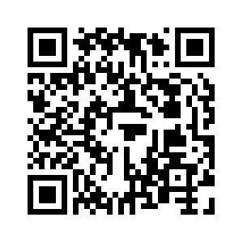
Ačiū!
Kęstutis Kazulis
Vyriausiasis patarėjas Viešųjų pirkimų tarnyba
Kestutis.Kazulis@vpt.lt

